Slide 1
Slay the spire 모작
2016182041 조영환
Card counting(제목)

Slide 2
게임 컨셉
가지고 있는 카드를 계산하여 적을 물리쳐라!
몬스터를 물리치며 앞으로 나아가는 던전형 게임
가지고 있는 카드와 덱 에 있는 카드를 생각하는 전략게임

Slide 3
개발 범위
내용 | 개발 범위
맵 | 3개의 스테이지로 구성된 던전을 구성
카드 | 중복3장 포함 40장의 카드 제작 -> 공격,스킬,쉴드,강화 총합 20장의 카드를 제작
게임기능 | 턴 제 방식 게임, 피격 시 체력 감소,스테이지 클리어 시 보상
캐릭터 | 1개의 캐릭터 제작 및 애니메이션 행동 추가
사운드 | BGM,효과음 등 상황에 맞는 사운드 추가

Slide 4
개발 상황
1주차 | 리소스 수집 | 게임에 필요한 리소스 수집
 | 결과 | 카드이미지, 배경,캐릭터 수집(80%)
2주차 | 캐릭터, 카드 제작 | 캐릭터의 컨셉 및 캐릭터가 사용할 카드 제작
 | 결과 | 캐릭터컨셉=바람, 카드 제작 (70%)
3주차 | 몬스터 제작 | 몬스터의 행동,특성,효과 제작
 | 결과 | 몬스터= 슬라임,행동 수집 (85%)
4주차 | 맵 제작 | 던전형식의 맵 제작 및 이벤트 맵 구현
 | 결과 | 던전 형식의 맵 제작 구현 부족(45%)
5주차 | 마우스 동작 | 카드를 드래그 앤 드롭 방식으로 몬스터 공격 구현, 강화 선택 캐릭터 이동방식 표현
 | 결과 | 변경=> 카드 뽑기의 랜덤성 , 손의 패 등 게임의 필수 조건 구현 (60%)
6주차 | 중간점검 및 UI제작 | 밸런스, 시작,끝, 게임 오버 등 Ui 제작, 2~5주차에 구현 못했던 내용들 구현
7주차 | 오브젝트 제작 | 캐릭터, 몬스터의 오브젝트 제작, 카드강화,스테이지 클리어 등 구현
8주차 | 사운드 | 게임에 필요한 사운드 제작 및 설정
9주차 | 마무리 작업 및 밸런스 조절 | 실제 게임 가동가능한지, 설치 가능한지, 여부, 밸런스 조절 및 최대 범위의 구현할 수 있는 내용을 구현
10주차

Slide 5
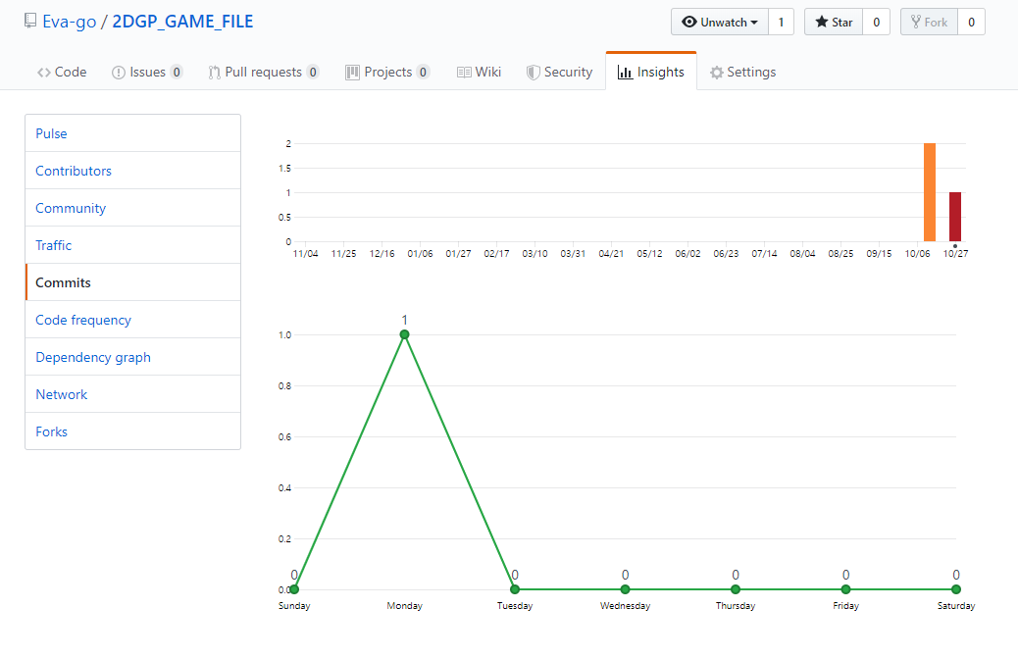
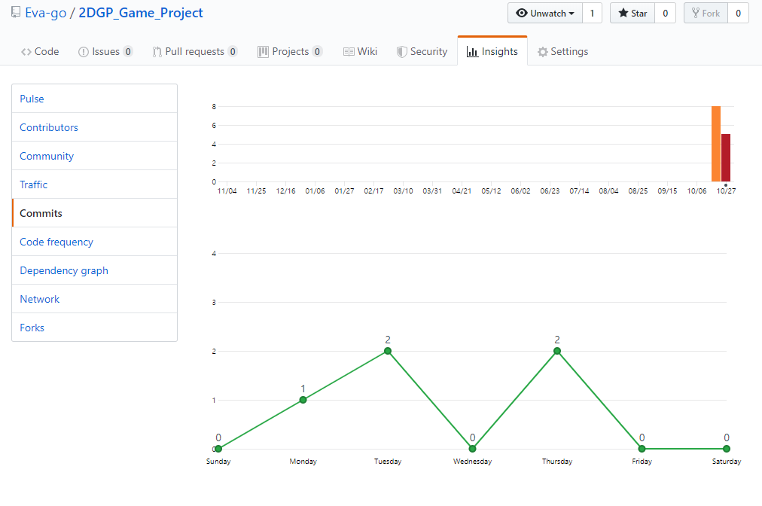
Git hub 통계

